Slide 1

Результат реализации первого этапа проекта
«Мой школьный ресторан»
Шахова Алёна Анатольевна,
начальник ГКУ Дирекции ДОгМ
21 сентября 2017 года

Slide 2
Реализация проекта по организации школьных ресторанов
Цель проекта - преображение школьных столовых в место общения и отдыха, повышение культуры питания среди детей
В рамках первого этапа проекта «Мой школьный ресторан» ГКУ Дирекцией ДОгМ поставлена задача
о тематическом оформлении обеденных залов в 2 ГКОУ
1

Slide 3




Реализация проекта по организации школьных ресторанов
Участники проекта:
Некоммерческое партнерство Саморегулируемая Организация
«Ассоциация предприятий социального питания в сфере образования
и здравоохранения»
ГКОУ
«Навигацкая школа»
Городской экспертно-консультативный совет родительской общественности при ДОгМ
ГКОУ СКОШИ № 2
Проект реализован при участии исполнителя Государственного контракта
по организации питания – ООО «Школьник-ЮЗ»
2

Slide 4
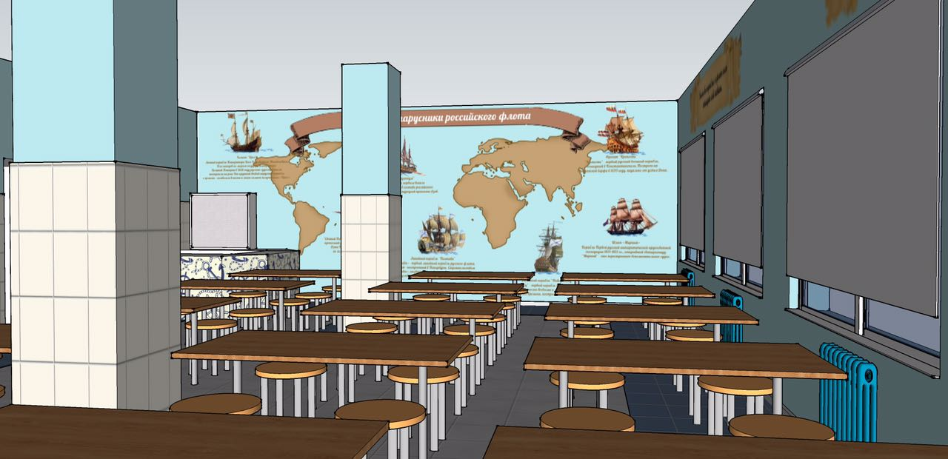
Реализация проекта по организации школьных ресторанов
ГКОУ «Навигацкая школа».
Оформление интерьера в морской тематике.
Выполнены работы:
1. Покраска стен.
2. Монтаж напольной плитки.
3. Монтаж настенной плитки.
4. Замена буфетной стойки.
5. Замена умывальников
в зоне для мытья рук.
6. Установка жалюзи на окна.
3

Slide 5
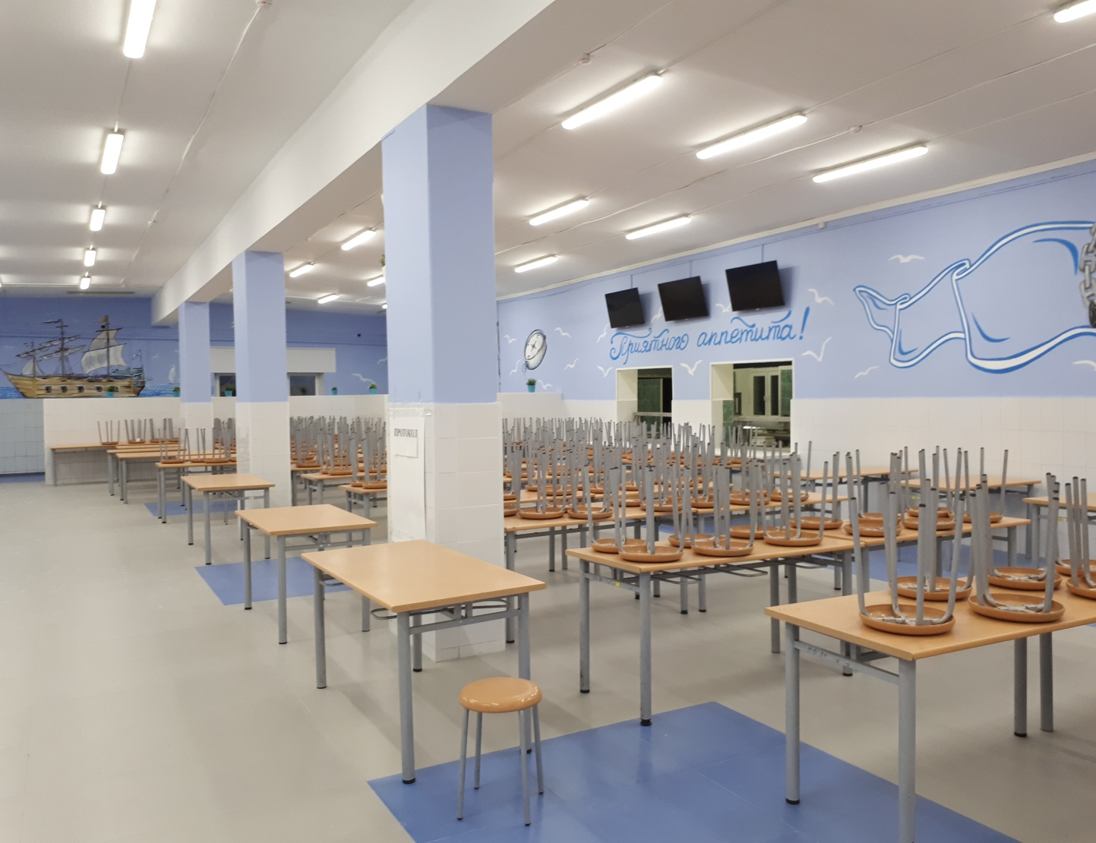
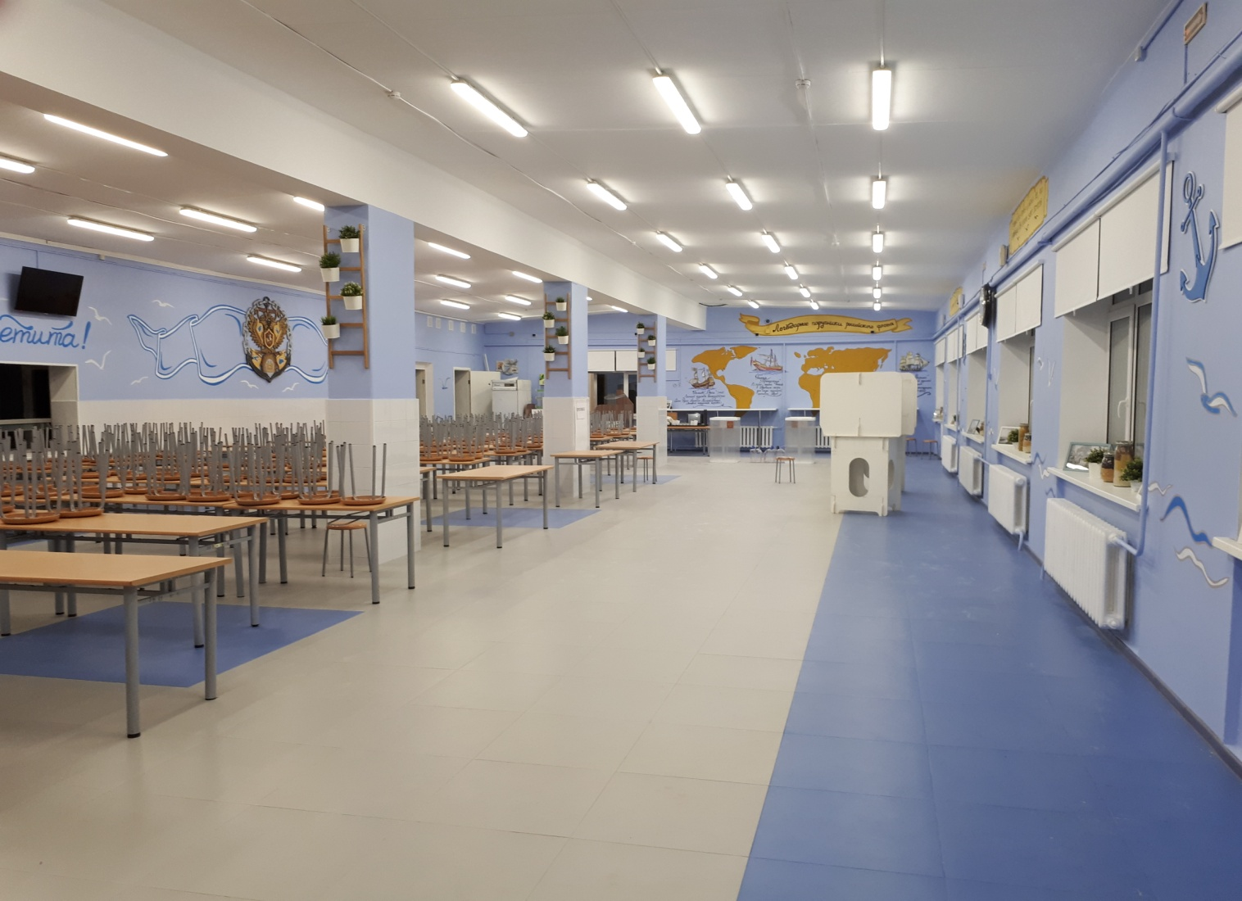
Оформление интерьера ГКОУ «Навигацкая школа»
4

Slide 6
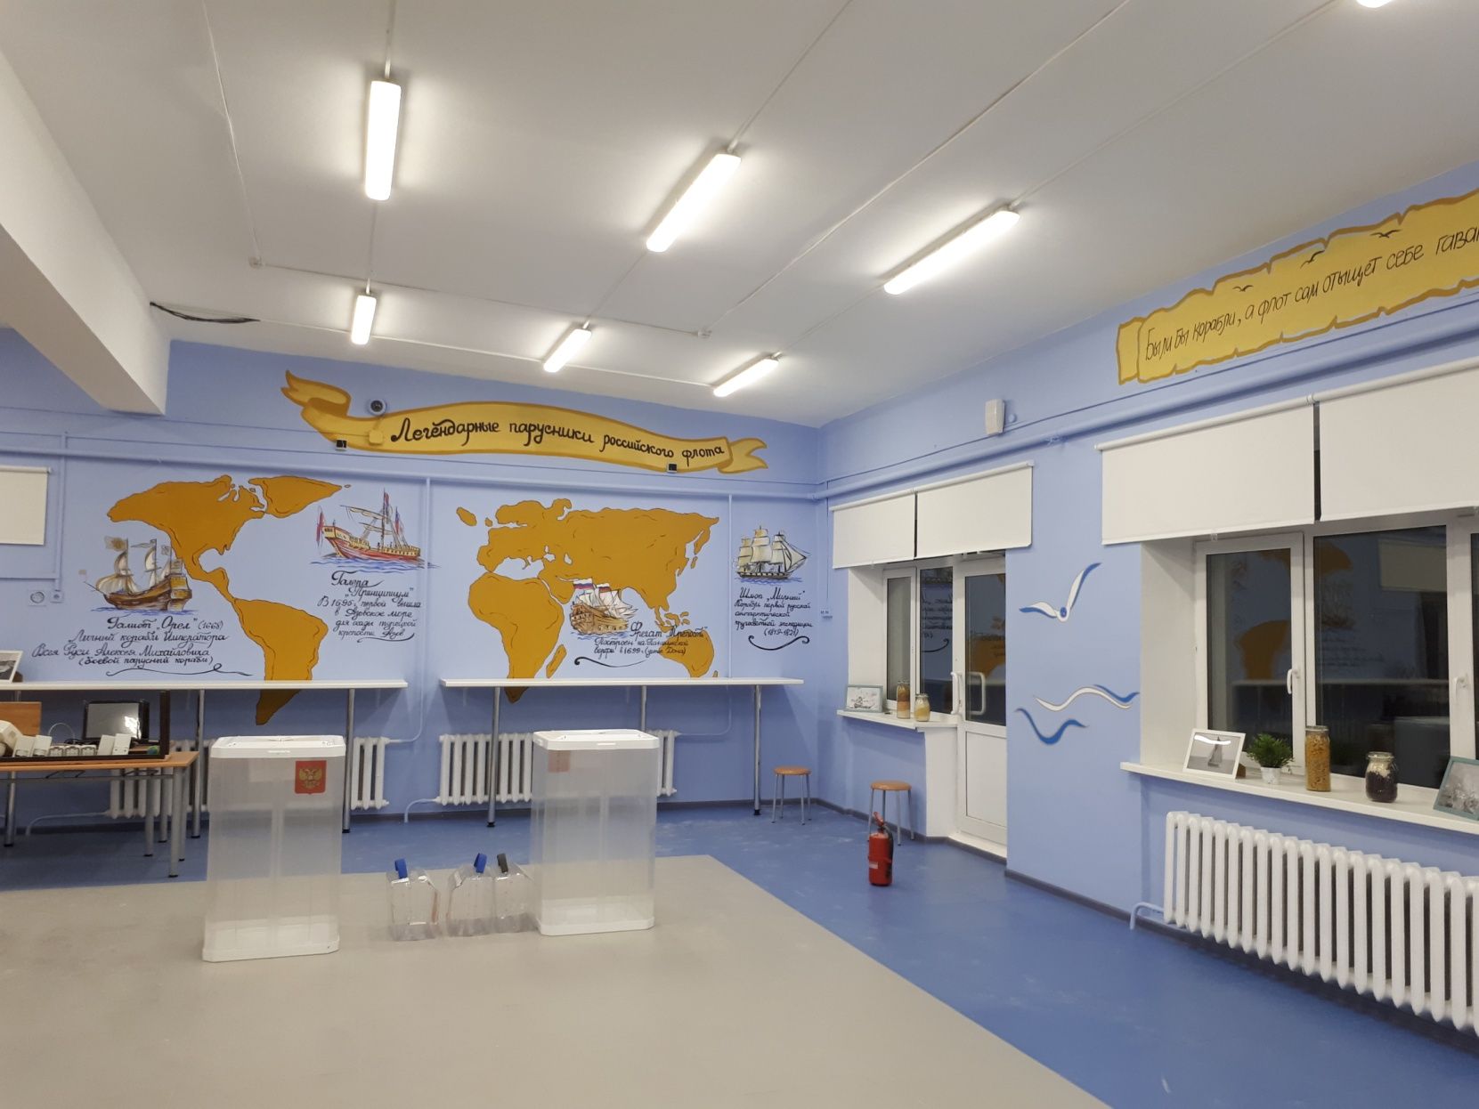
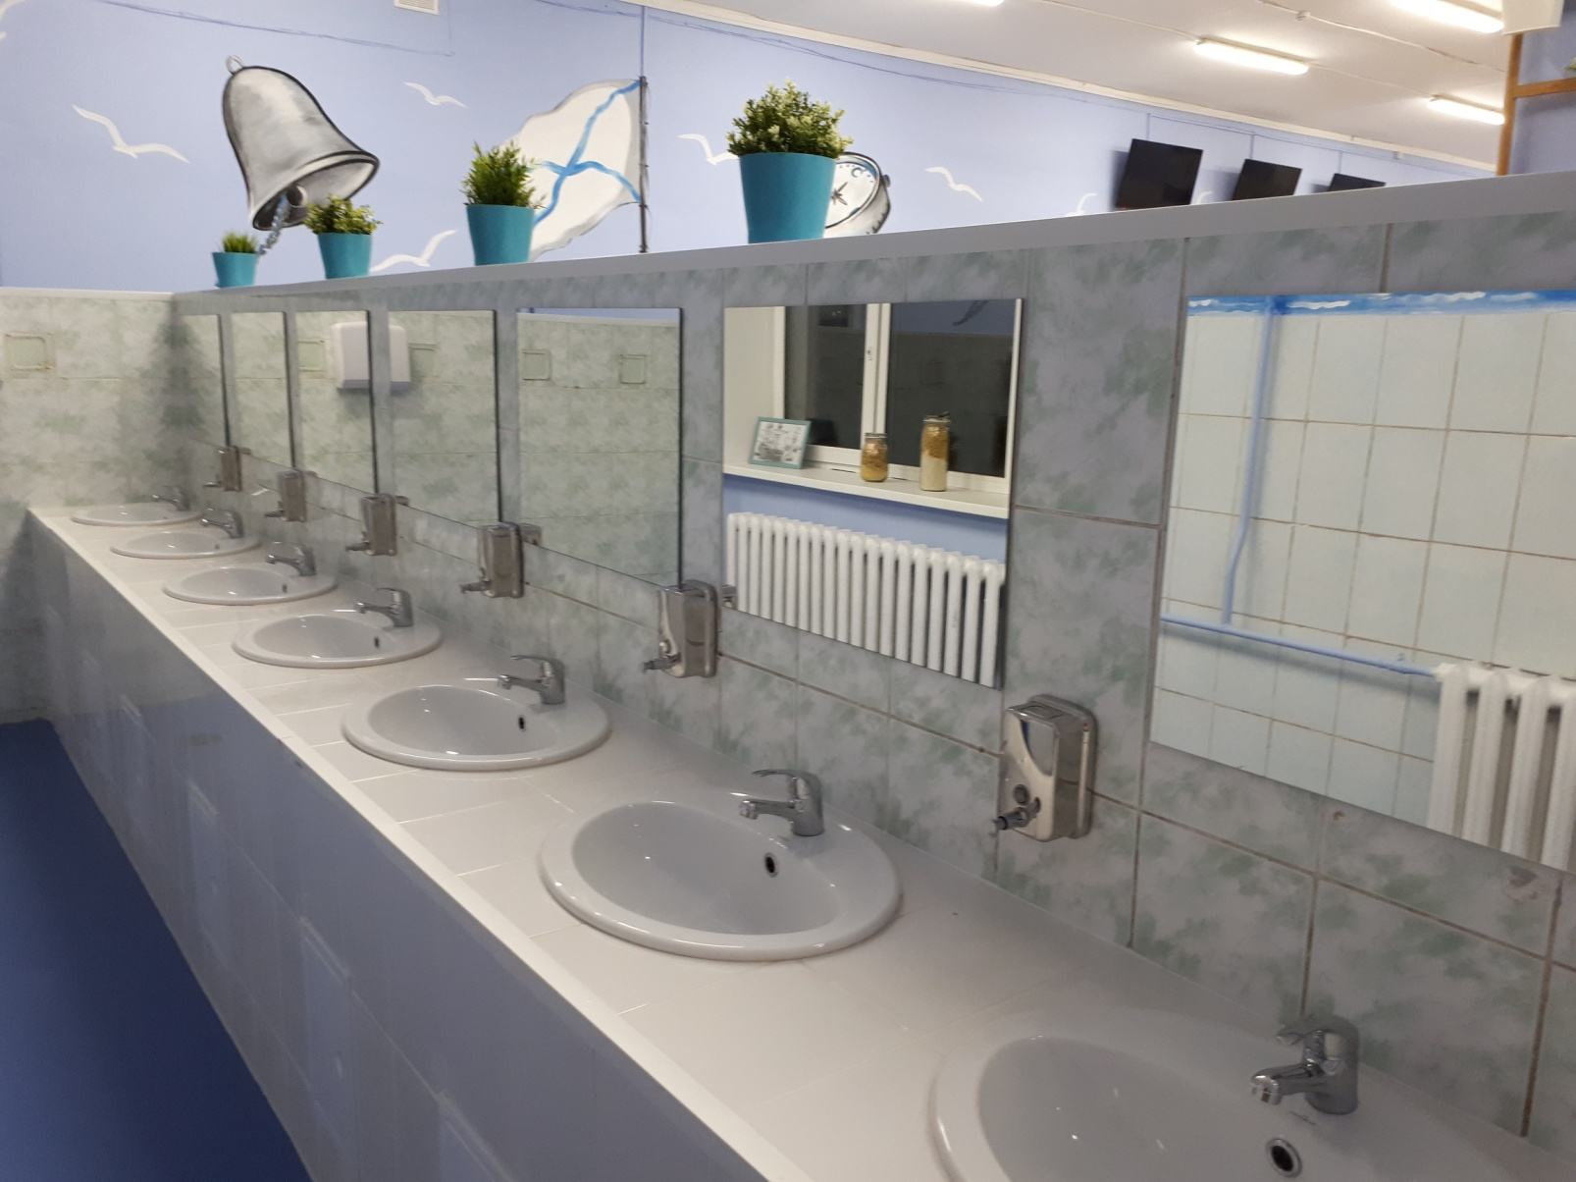
Оформление интерьера ГКОУ «Навигацкая школа»
5

Slide 7
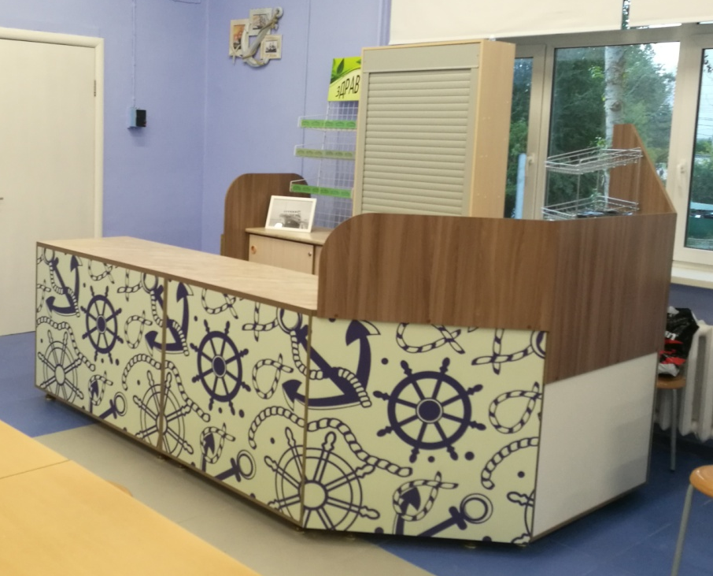
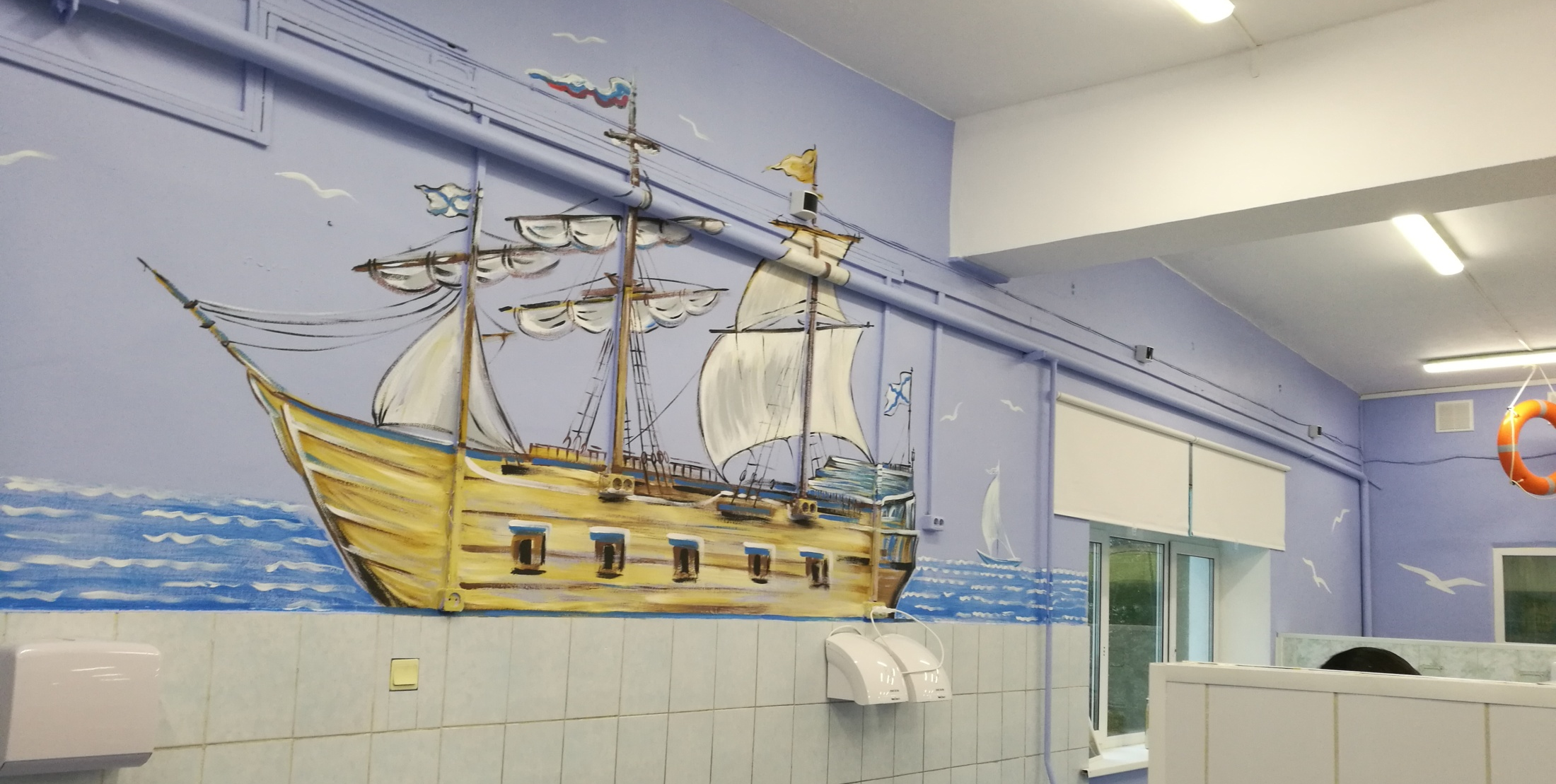
Оформление интерьера ГКОУ «Навигацкая школа»
6

Slide 8
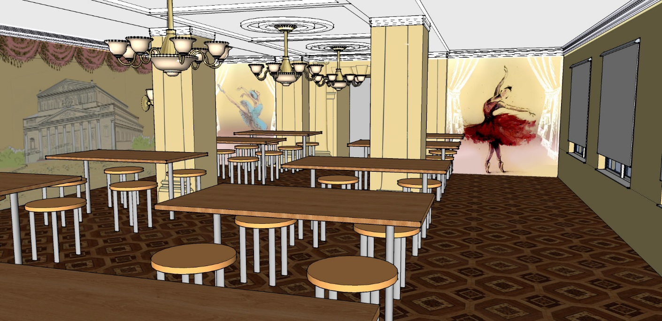
Реализация проекта по организации школьных ресторанов
Оформление интерьеров ГКОУ СКОШИ № 2 в стиле «Большой театр»
В ходе реализации проекта выполнены работы:
1. Покраска стен.
2. Замена умывальников
в зоне для мытья рук.
3. Установка жалюзи на окна.
7

Slide 9
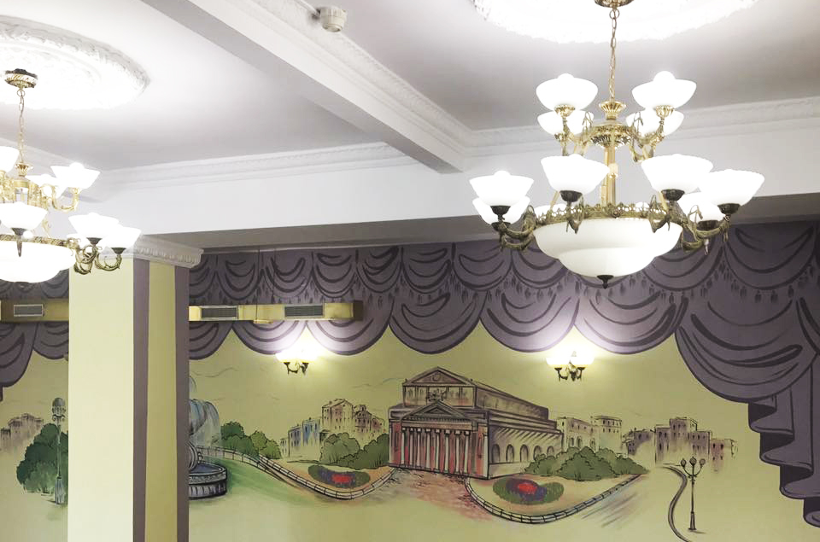
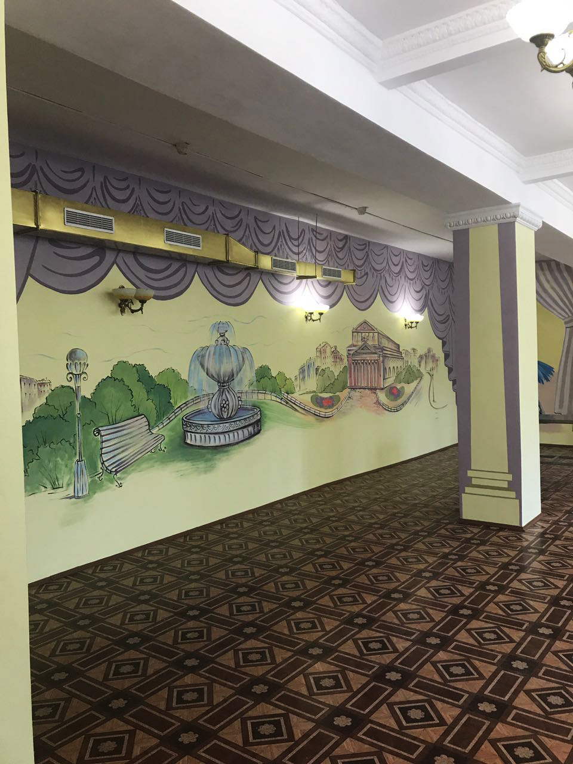
Оформление интерьера ГКОУ СКОШИ № 2
8

Slide 10
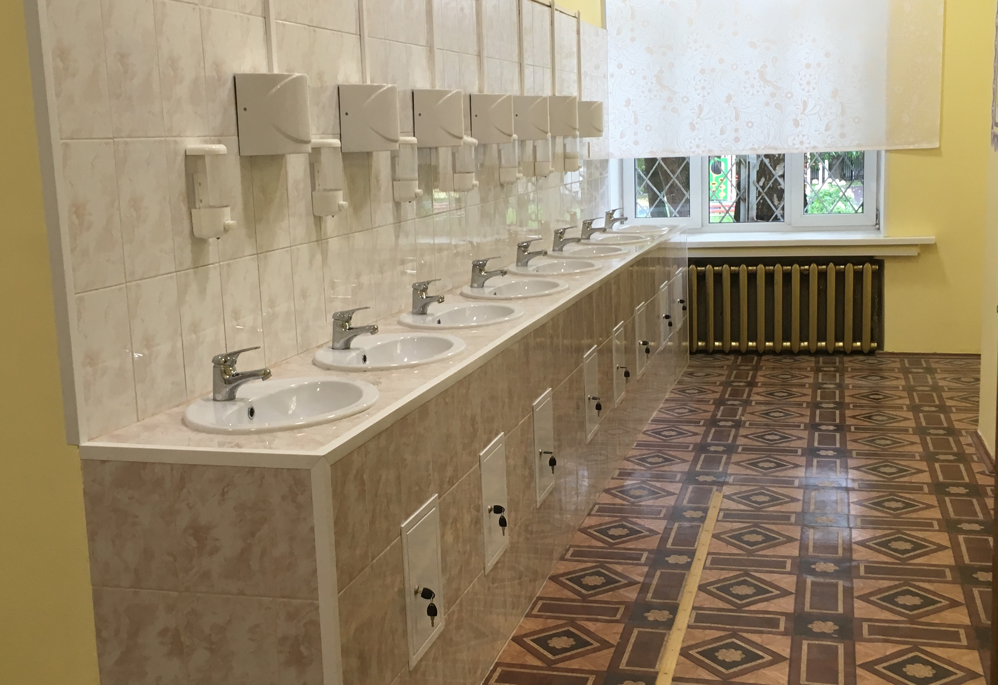
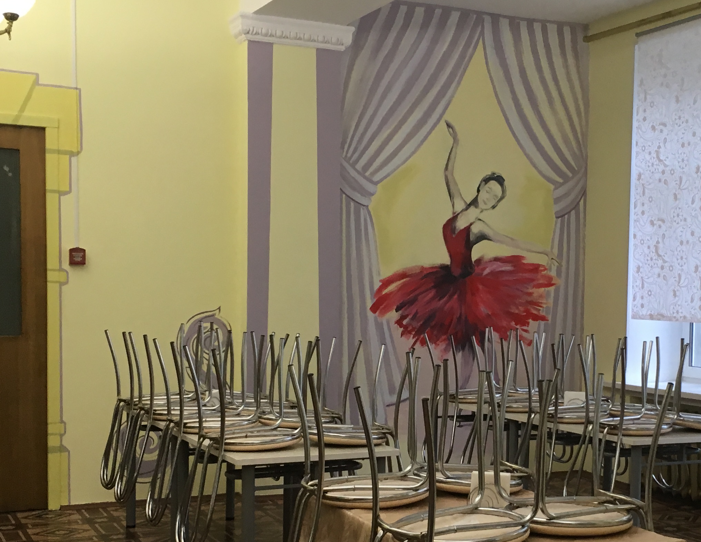
Оформление интерьера ГКОУ СКОШИ № 2
9

Slide 11
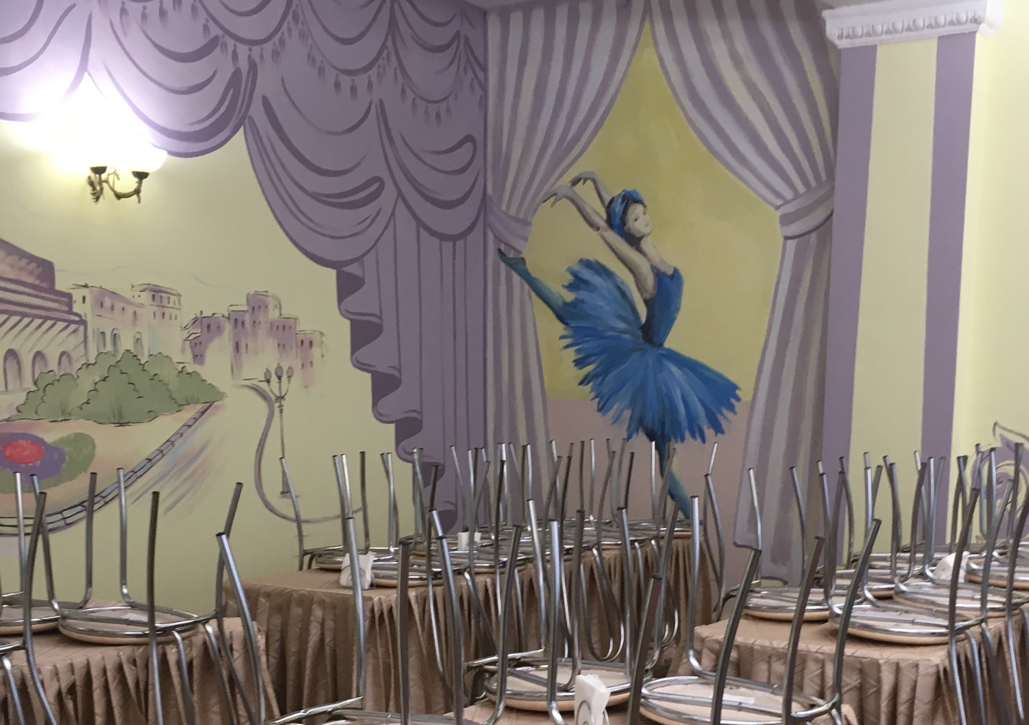
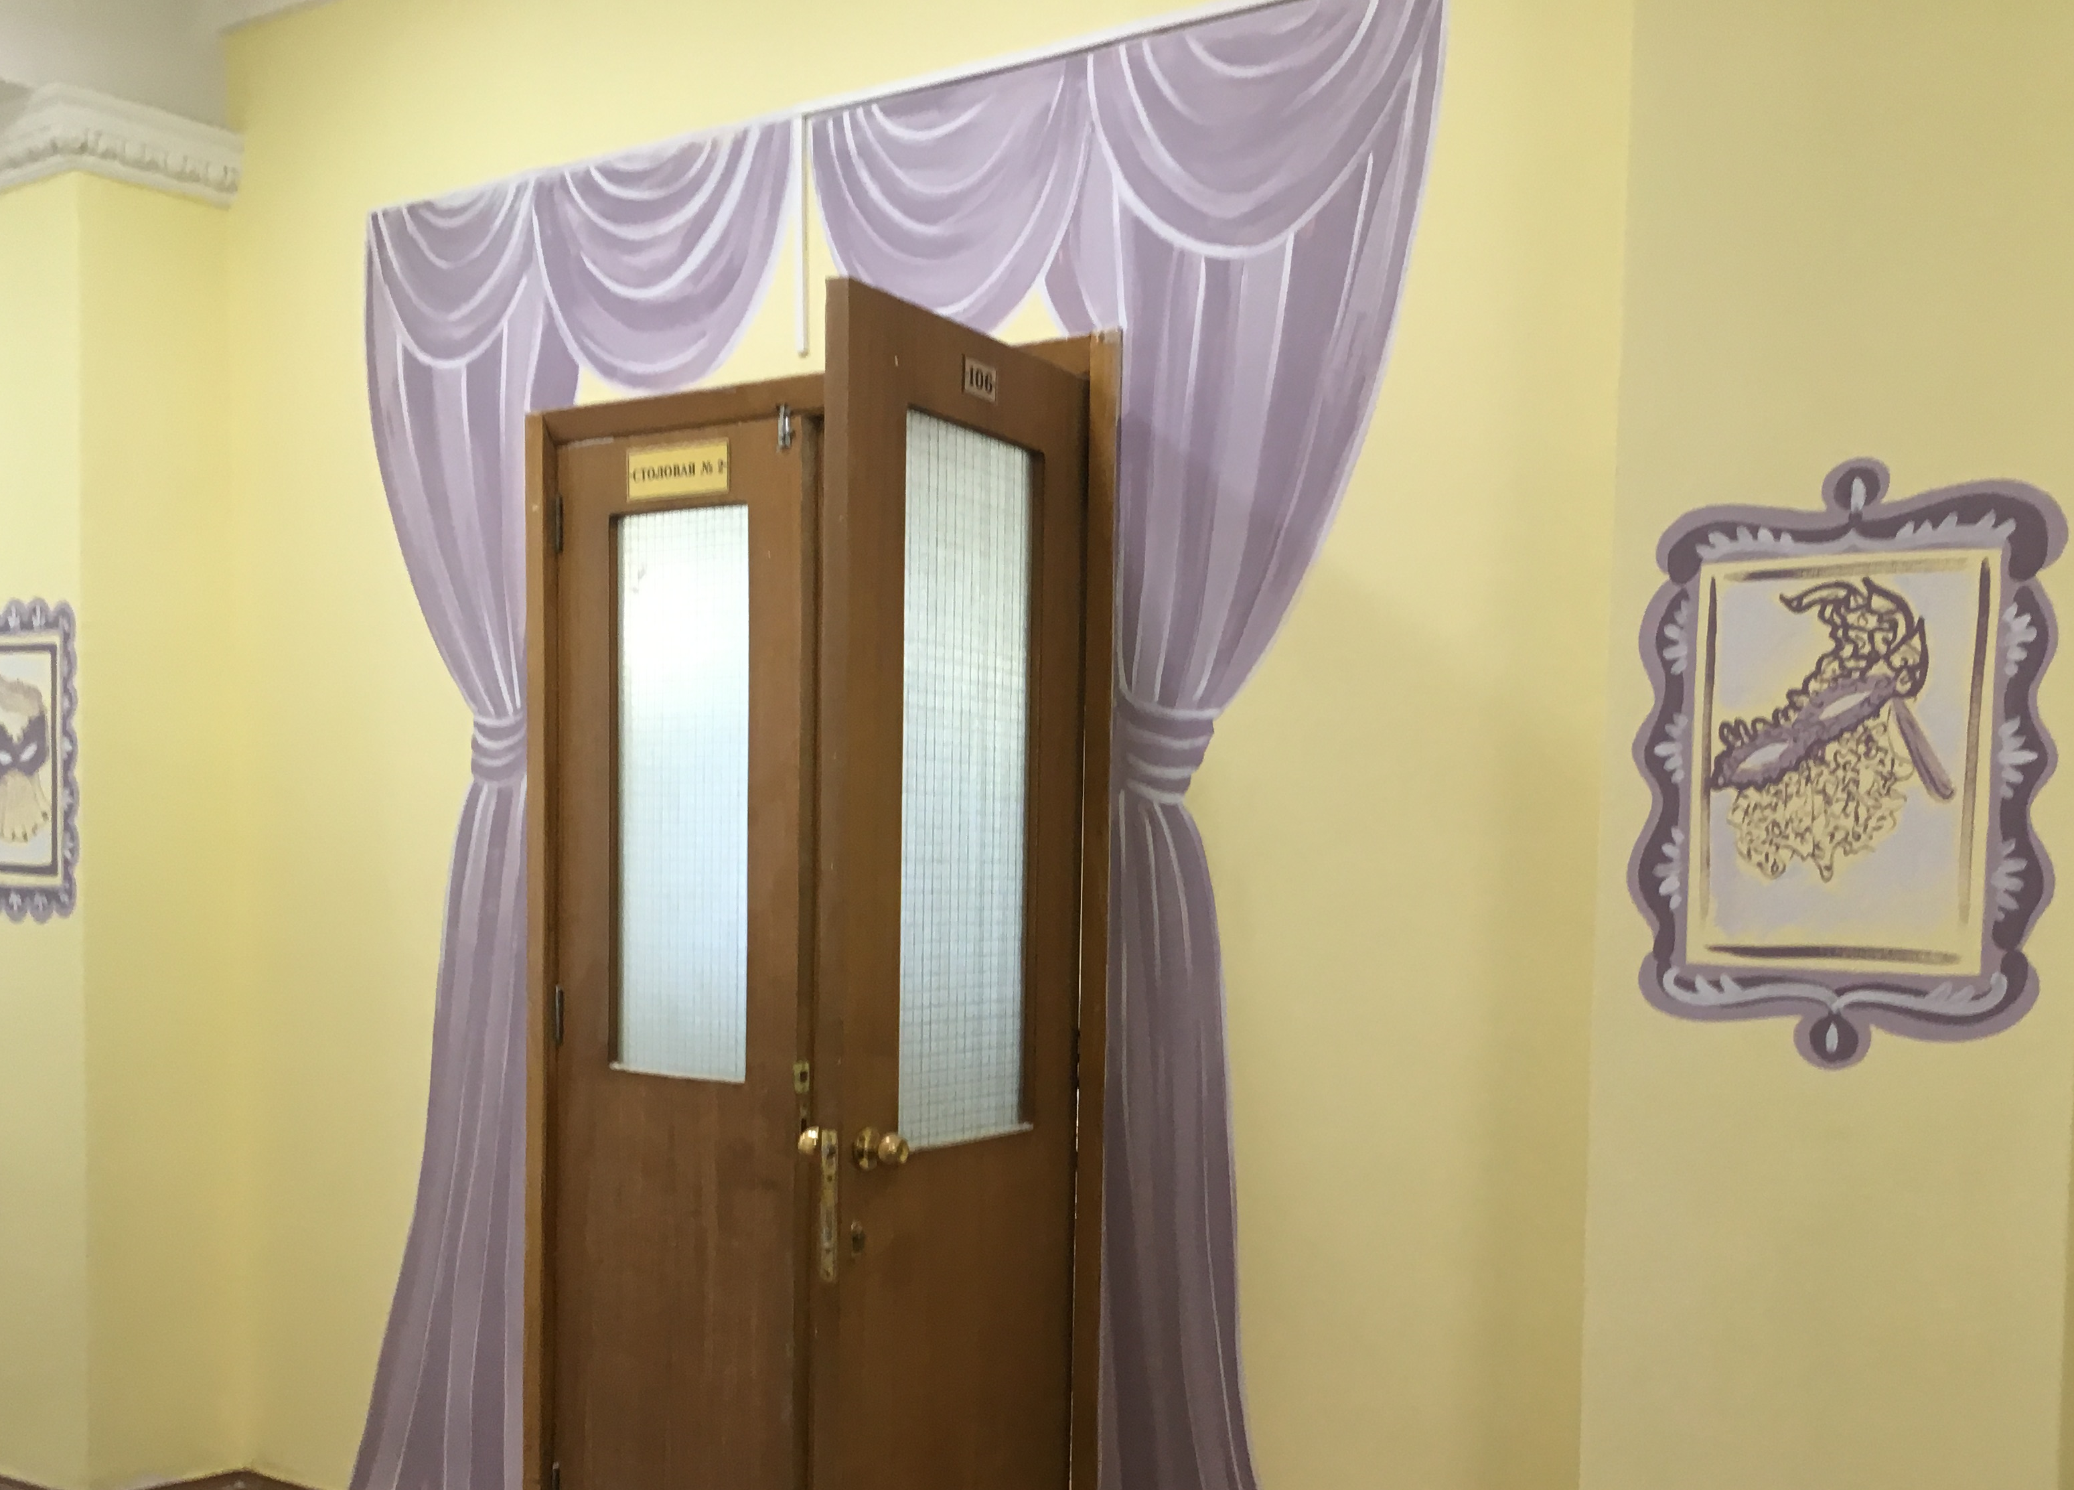
Оформление интерьера ГКОУ СКОШИ № 2
10

Slide 12

Планы на будущее
Реализация проекта по организации школьных ресторанов будет продолжена
11

